Slide 1
Projeto BD -
Arthur Henrique Cavalcanti

Slide 2
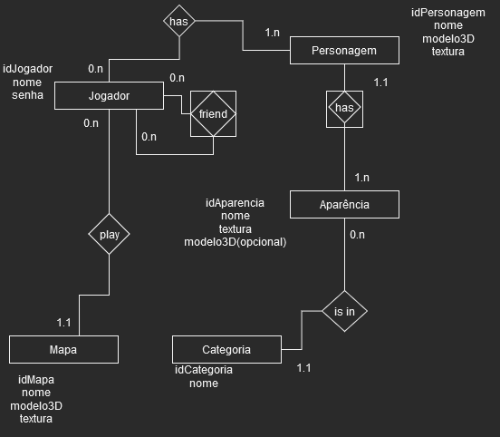
Diagrama entidade relacionamento

Slide 3
dicionário
Personagem
Atributo | Domínio | Tamanho | RI | Descrição
IdPersonagem | Numérico |  | Índice único Chave primária | Código do personagem
Nome | Texto | 20 |  | Nome da skin
IdSkin | numérico |  |  | Código da skin a qual o personagem está usando
Skin/Aprência
Atributo | Domínio | Tamanho | RI | Descrição
idSkin | Numérico |  | Índice único Chave primária | Código da skin
Nome | Texto | 20 |  | Nome da skin
idCategoria | numérico |  | Índice único Chave estrangeira | Código da categoria a qual a Skin pertence
Relação Personagem Skin
Atributo | Domínio | Tamanho | RI | Descrição
idSkin | Numérico |  | Índice único Chave primária | Código da skin
idPersongem | numérico |  | Índice único Chave estrangeira | Código do personagem
Categoria
Atributo | Domínio | Tamanho | RI | Descrição
IdCategoria | Numérico |  | Índice único Chave primária | Código da categoria
Nome | Texto | 20 |  | Nome da categoria

Slide 4
dicionário
Jogador
Atributo | Domínio | Tamanho | RI | Descrição
IdJogador | Numérico |  | Índice único Chave primária | Código do jogador
Nome | Texto | 20 |  | Nome do jogador
Senha | Texto | 20 |  | Senha do jogador
IdPersonagem | numérico |  | Índice único Chave estrangeira | Código do personagem
idMapa | numérico |  | Índice único Chave estrangeira | Código do mapa
Friend
Atributo | Domínio | Tamanho | RI | Descrição
IdJogador | Numérico |  | Índice único Chave primária Chave estrangeria | Código do jogador 1 que está relacionado ao jogador 2
idJogador | numérico |  | Índice único Chave primária Chave estrangeira | Código do jogador 2 que está relacionado com o jogador1
Mapa
Atributo | Domínio | Tamanho | RI | Descrição
IdMapa | Numérico |  | Índice único Chave primária | Código do mapa
Nome | Texto | 20 |  | Nome do mapa

